Slide 1
APLIKASI PENDATAAN MAHASISWA BERBASIS ANDROID
Anggota Kelompok:
Dina Nuraska 20.51.0002
David Fathurrahman 20.51.0003
Fajar Kurniawan 20.51.0007
Maulana Prayoga 20.52.0004
Risma Dewi Aprilliya 20.52.0010

Slide 2
LATAR BELAKANG
Perkembangan teknologi pada saat ini telah berkembang pesat. Salah satu perkembangan teknologi adalah dengan dibuatnya sebuah aplikasi berbasis android maupun website. Beberapa aplikasi berbasis android telah banyak diciptakan dan digunakan dalam berbagai bidang. Salah satu penggunaannya adalah dalam bidang pengelolaan data.
Aplikasi pendataan mahasiswa berbasis android merupakan aplikasi untuk memudahkan staff terkait yang ingin melakukan pendataan mahasisiwa dengan lebih cepat dal lebih baik dari pada mendata mahasiswa secara manual dan harus merkap ulang, tentunya hal tersebut membutuhkan waktu yang cukup lama. oleh karena itu dengan adanya aplikasi pendataan mahasiswa diharapkan dapat mempermudah dan mempercepat untuk melakukan pengelolaan data mahasiswa yang baik.

Slide 3
BATASAN MASALAH
Aplikasi dirancang untuk smartphone yang berbasis sistem operasi android.
Aplikasi ditunjukan untuk staff.
Aplikasi bisa melakukan create, read, update dan delete (CRUD) pada data mahasiswa.

Slide 4
TUJUAN
Dapat diakses oleh staff melalui teknologi smartphone yang berbasis sistem operasi android.
Mempermudah staff untuk melakukan pengelolaan data mahasiswa.
Menghemat waktu dalam mendapatkan informasi seputar data mahasiswa.

Slide 5
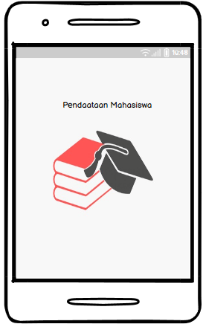
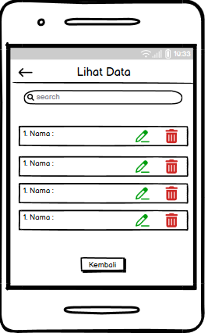
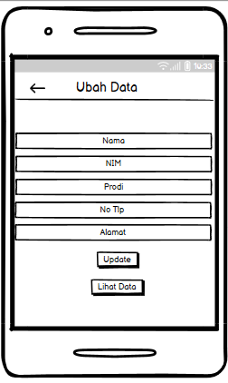
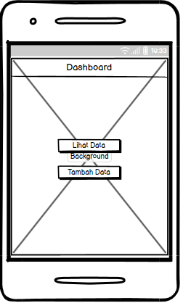
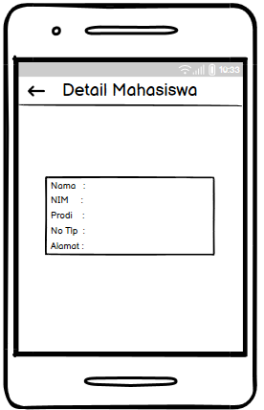
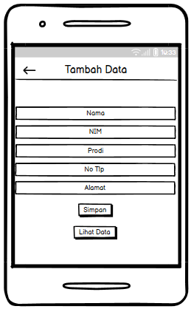
INTERFACE
Splass
Lihat Data
Ubah Data
Dashboard
Detail
Tambah Data

Slide 6
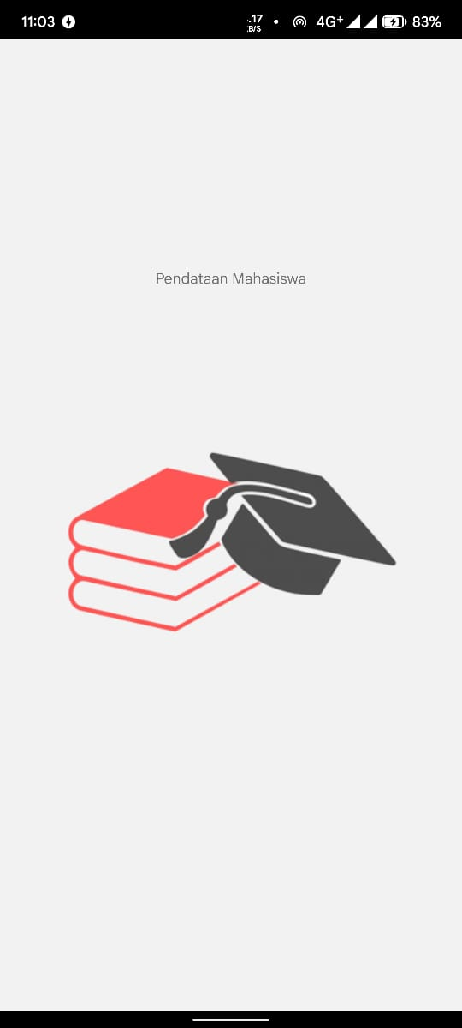
Proses Aplikasi
Masuk pada aplikasi yaitu splash

Slide 7
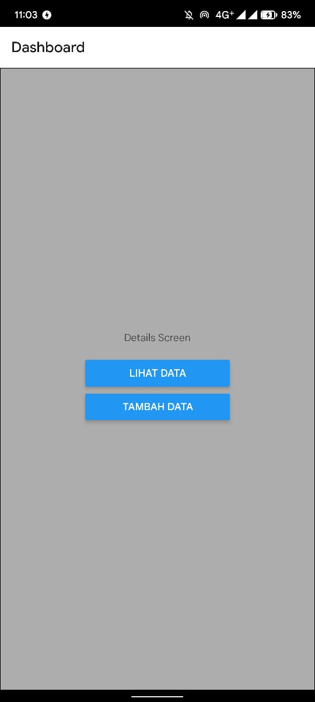
Setelah halaman beralih ke Dashboard Screen, user bisa memilih fungsi apa yang diinginkan. Terdapat button Lihat Data dan Tambah Data.

Slide 8
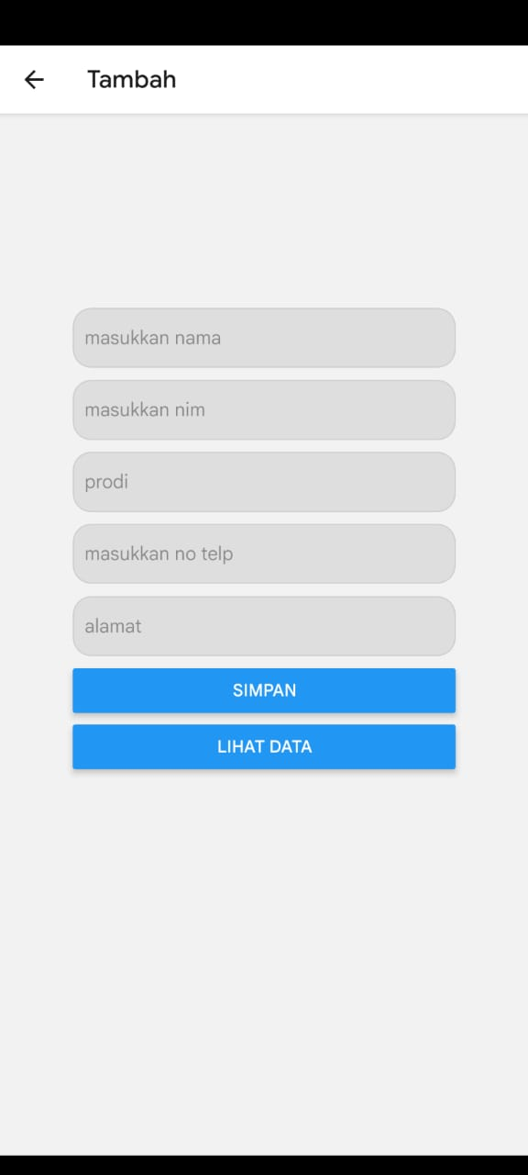
Apabila user mengklik button Tambah Data, maka halaman akan beralih seperti tertera di samping User harus mengisikan data dari mahasiswa yang diinginkan dan disimpan. Di halaman ini user juga bisa melakukan lihat data mahasiswa.

Slide 9
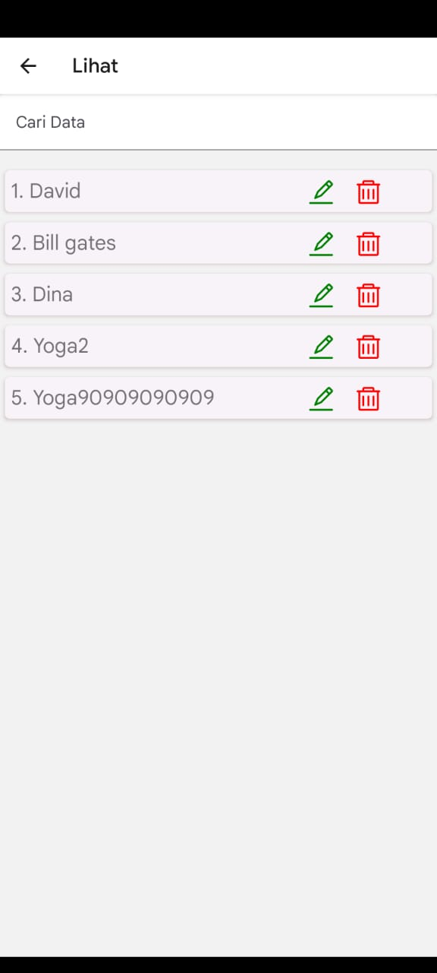
Saat user mengklik button Lihat Data, maka akan muncul data-data mahasiswa yang telah ditambahkan. User juga bisa mencari data mahasiswa yang diinginkan pada fungsi Cari Data. User juga bisa melihat detail data mahasiswa dengan cara mengklik nama masing-masing mahasiswa, update data dengan mengklik ikon ‘pen’ dan menghapus data dengan mengklik ikon ‘tempat sampah’.

Slide 10
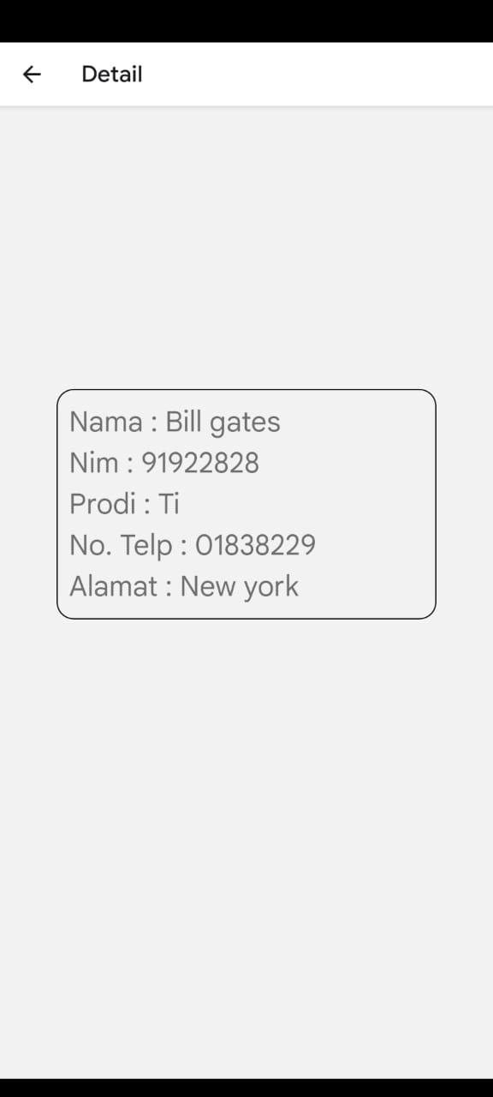
Setelah mengklik nama mahasiswa yang terdapat di halaman Lihat Data.
maka detail yang terlihat akan seperti disamping
Untuk kembali ke halaman sebelum user bisa menggunakan navigasi yang tertera pada bagian kiri atas.

Slide 11
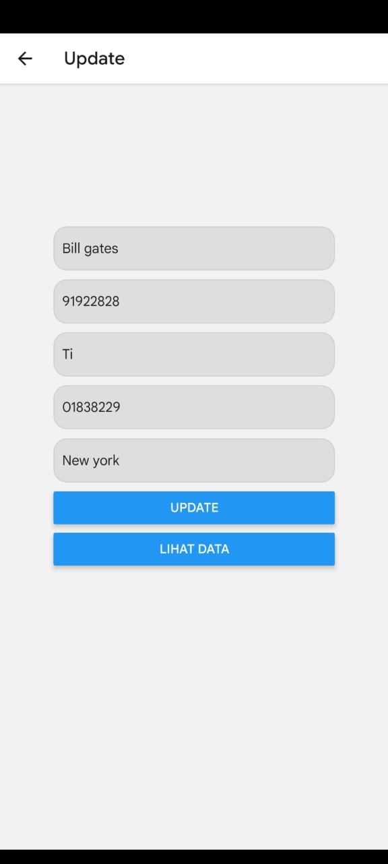
Saat user mengklik ikon ‘pen’ pada halaman Lihat Data, user akan dialihkan menuju ke halaman Update. Disini user bisa mengganti data mahasiswa sesuai dengan yang diinginkan oleh user, lalu disimpan dengan cara mengklik button update

Slide 12
TERIMA KASIH

